Slide 1
Слобожанська гімназія №2
Всеукраїнський місячник
шкільних бібліотек
2019 рік
«Бібліотека Нової української школи – простір для освітніх можливостей кожного учня”

Slide 2
Особливо гострою в сучасному світі є проблема творчого розвитку особистості. Кожна країна дбає про творчий потенціал всього суспільства і кожної людини зокрема. Саме реалізації основних пріоритетів Нової української школи підпорядкована діяльність освітянських закладів, завданням яких є розвиток творчих обдарувань особистості, надання їй можливості проявляти свої нахили і здібності.
Задля сприяння реалізації основних пріоритетів НУШ, зокрема,
створення умов для розвитку і самореалізації кожної особистості, формування
покоління, яке здатне вчитися упродовж всього життя, продуктивно
розв’язувати нагальні проблеми сучасності, розвивати цінності
громадянського суспільства, цьогорічний Всеукраїнський місячник шкільних
бібліотек відбуватиметься під гаслом
«Бібліотека Нової української школи – простір для освітніх можливостей кожного учня».

Slide 4
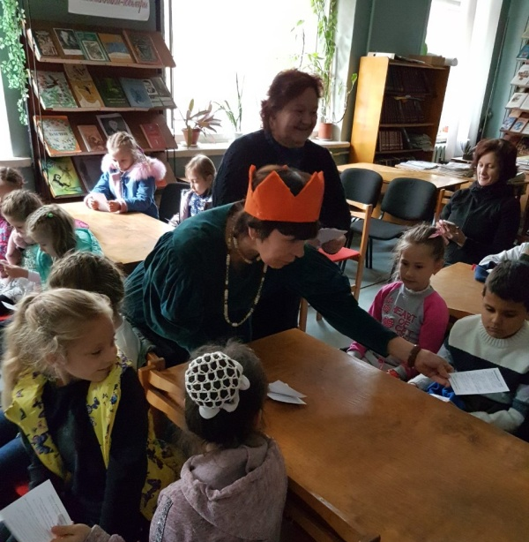
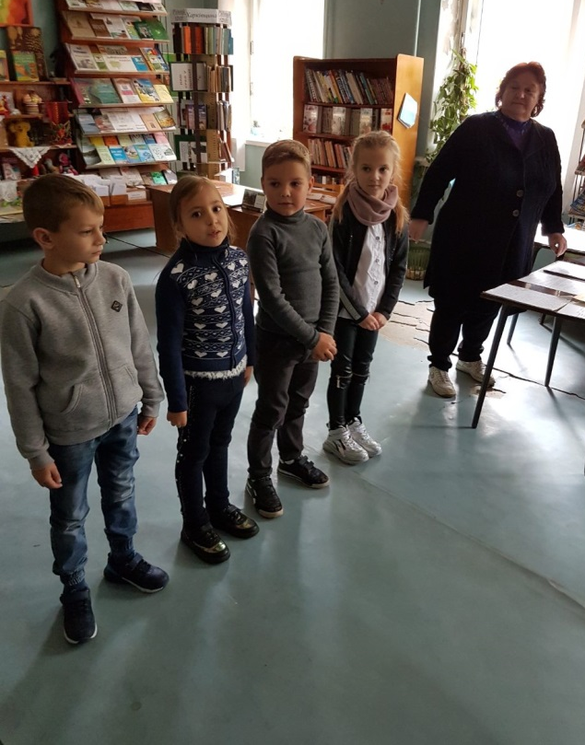
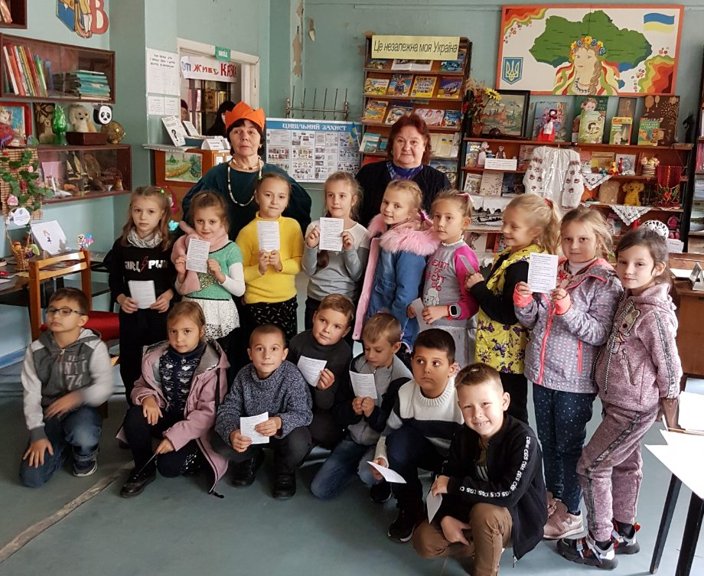
“Здрастуй, книго, пораднице світла
І наставниця мудра моя!
Ти – надія, що в серці розквітла,
Як живе джерело пізнання.”
9 жовтня у селищній дитячій бібліотеці відбувся квест “У пошуках чарівного книгограду” для учнів 2-А класу (класний керівник Сімон О.Л.). Діти були дуже активними, під час заходу відповідали на запитання вікторини та виконували різні завдання квесту, розповідали вірші. Наприкінці учні отримали “Пам'ятку читача” від Книжкової Феї.

Slide 5
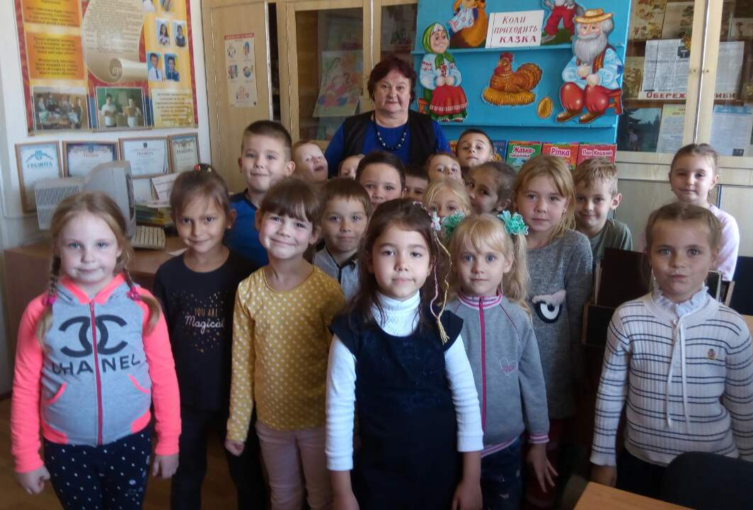
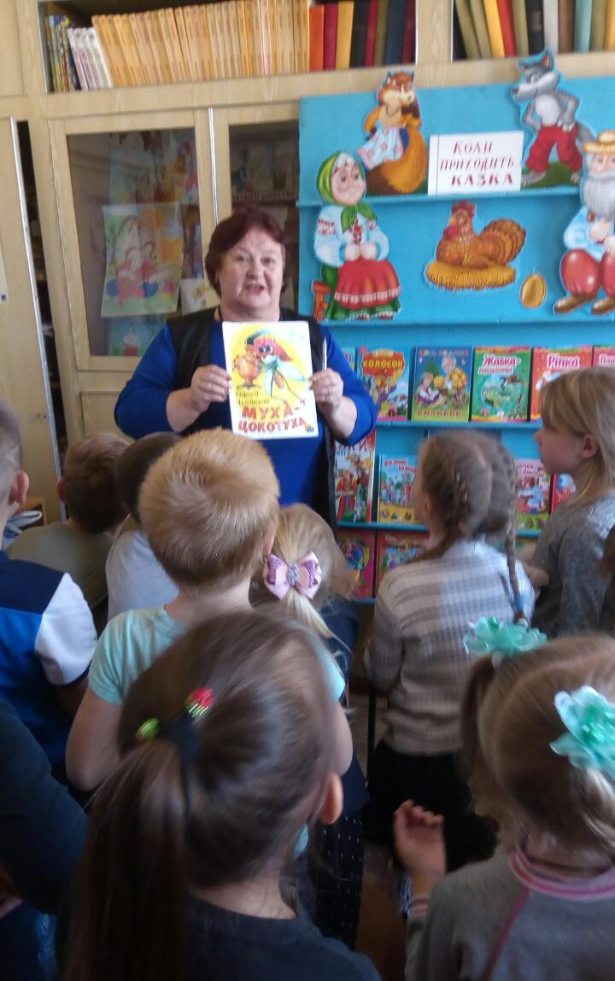
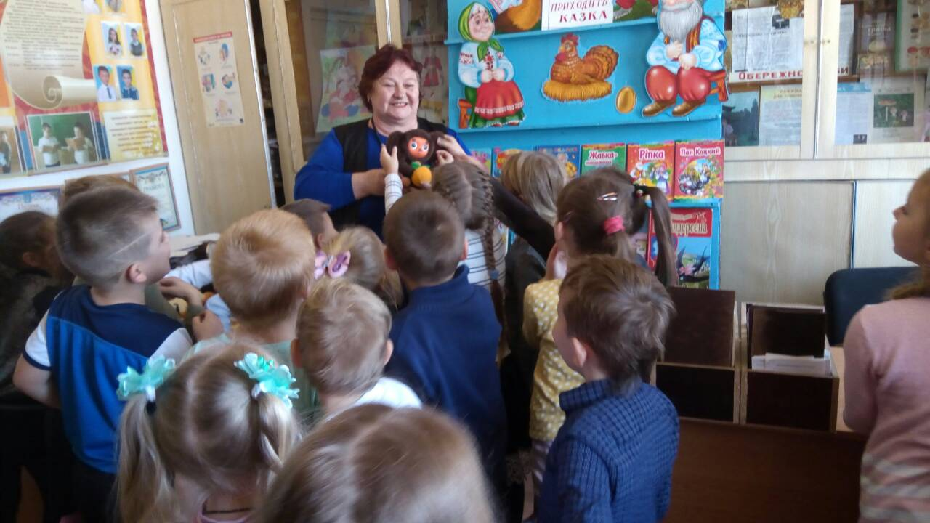
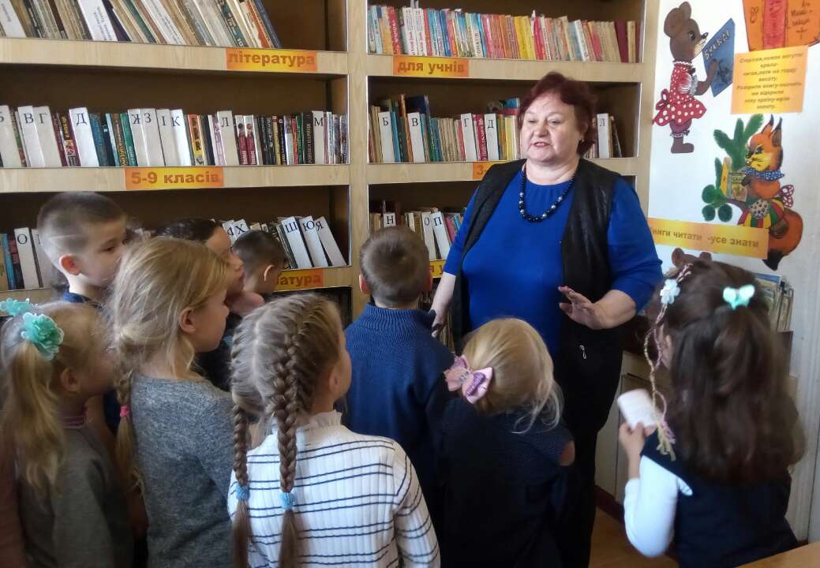
16 жовтня до шкільної бібліотеки завітали учні 1-Б класу (класний керівник Бармачова Л.Ю.). В цікавій формі провела екскурсію
“Рада знайомству, мій юний читачу” завідуюча бібліотекою Геращенко Л.О.

Slide 6
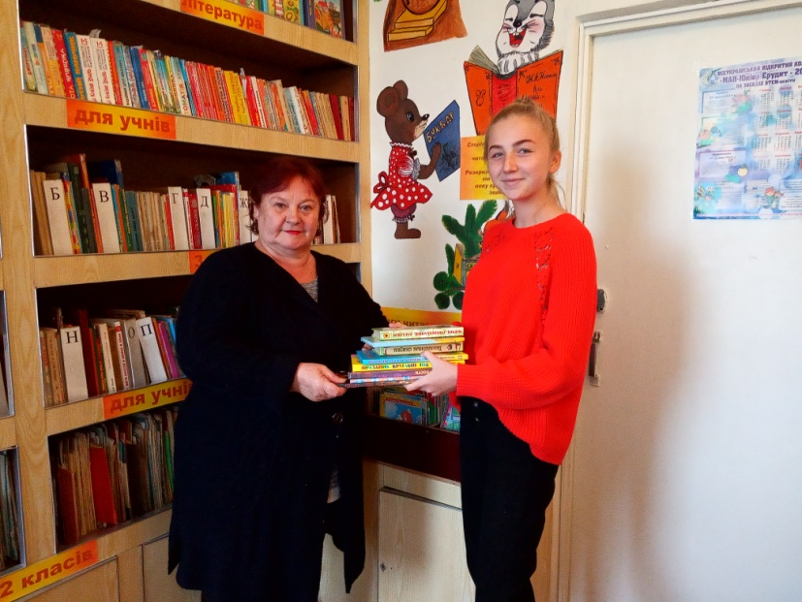
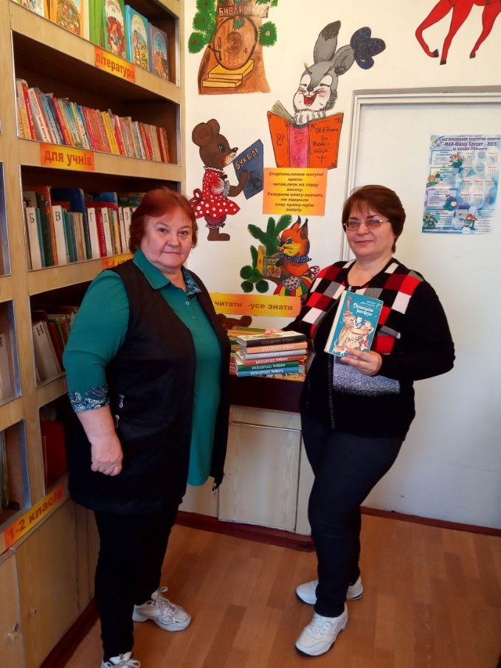
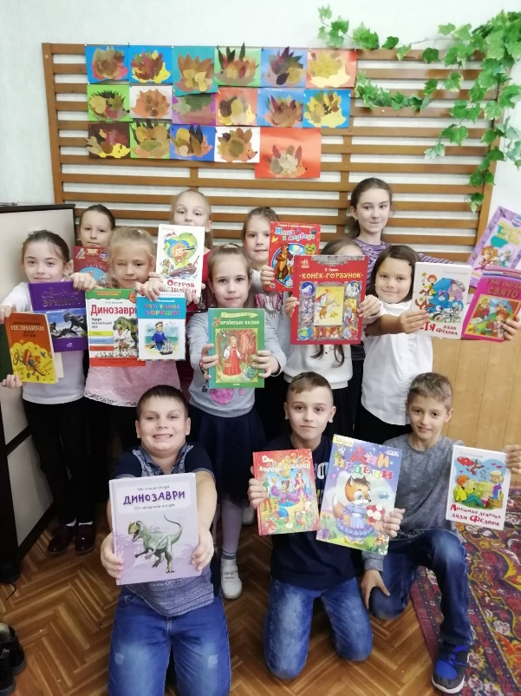
Учениця 8-Б класу Подпоріна Поліна зробила свій внесок, подарувавши шкільній бібліотеці 8 книг.
Педагог-організатор Кононенко Л.В. подарувала шкільній бібліотеці 24 книги зі своєї домашньої бібліотеки.

Slide 7
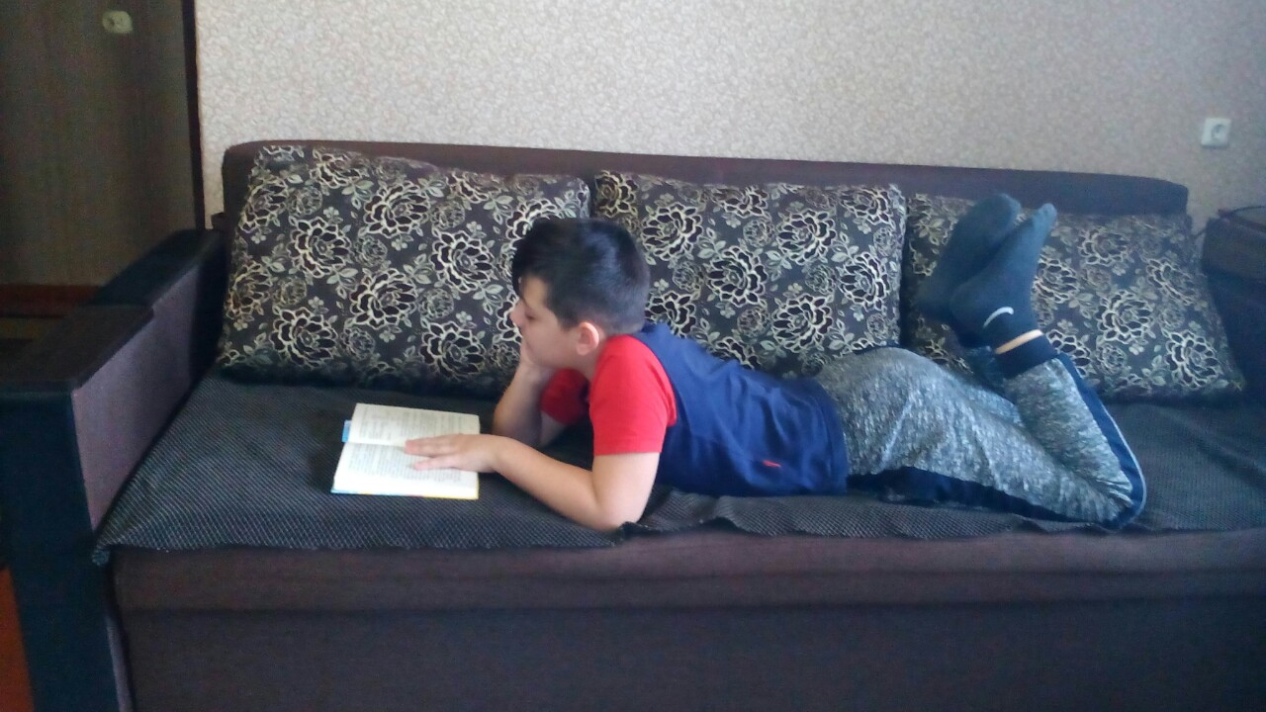
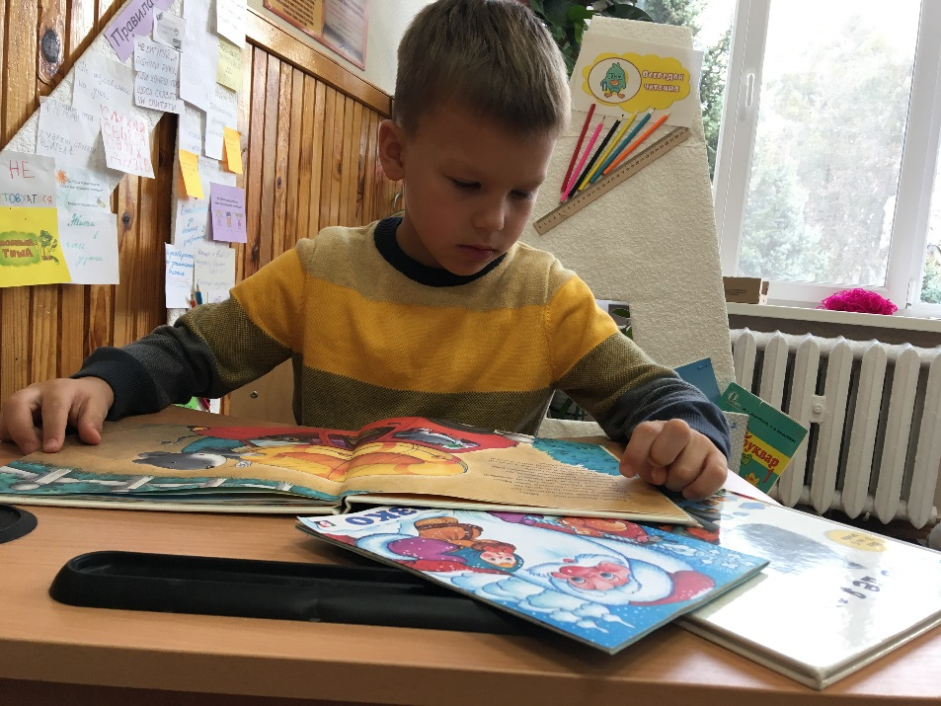
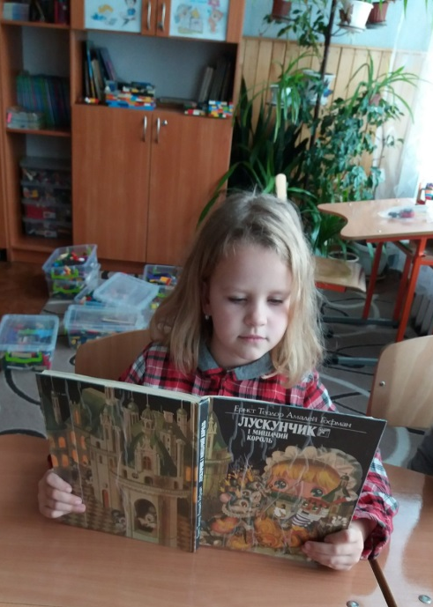
Фото-миті
“ Сам на сам з улюбленою книгою ”
«Цей вечір – книга.
Гарна й пишна.
Оправа з пурпуру на ній,
Гачок на клямці золотій.
І, повен щастя, я читаю
Сторінку першу в тишині,
І другу продивлюсь до краю,
А третю вимарю у сні.”

Slide 8
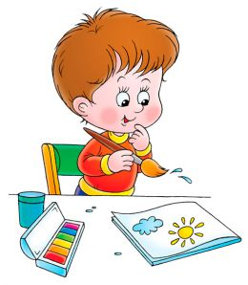
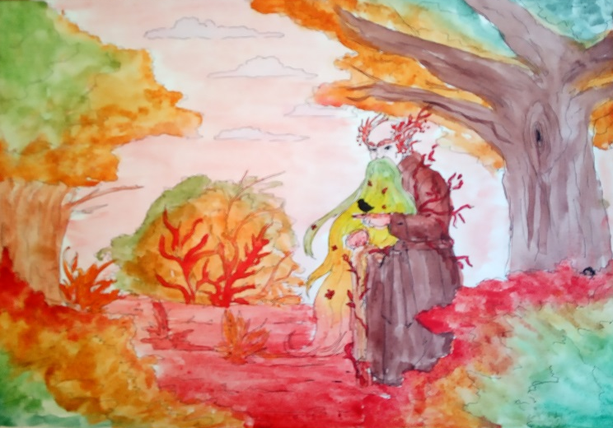
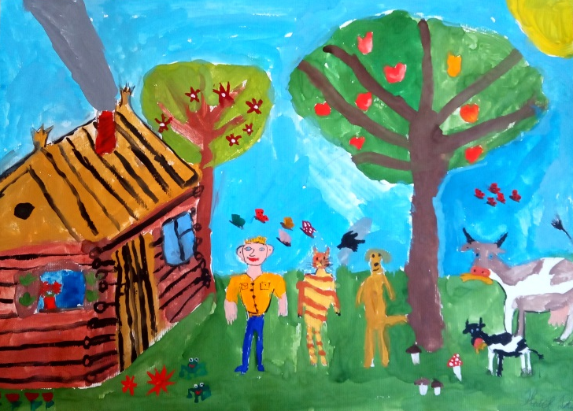
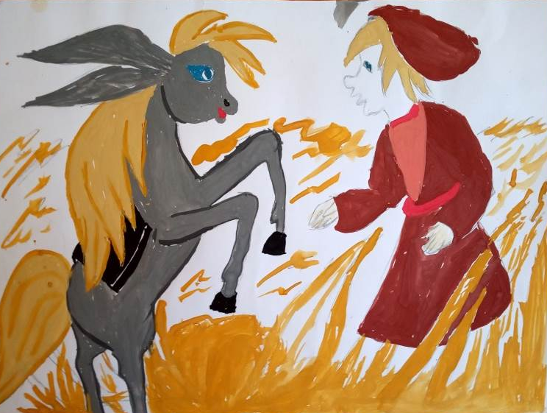
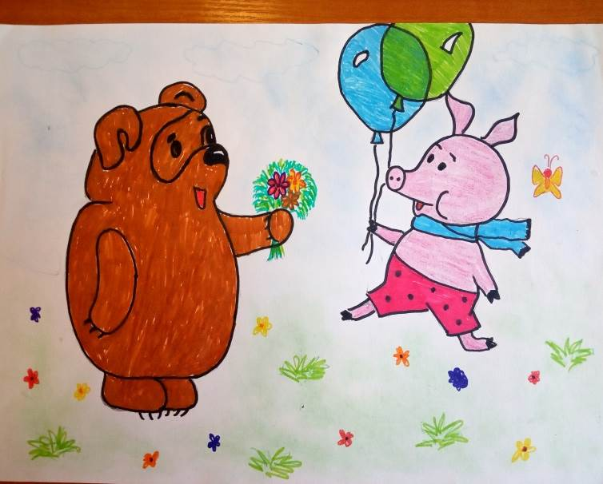
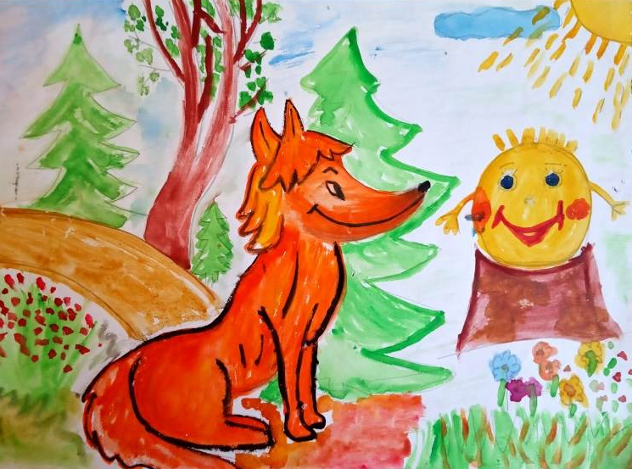
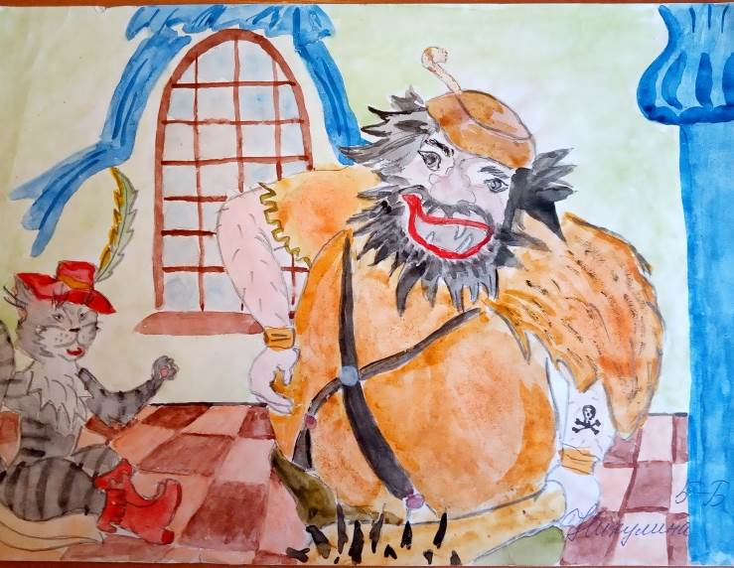
Конкурс
“ Ми читаємо та малюємо ”
“Казка – це свіжий вітер, що роздмухує вогник дитячої думки і мови”.
Василь Сухомлинський

Slide 9
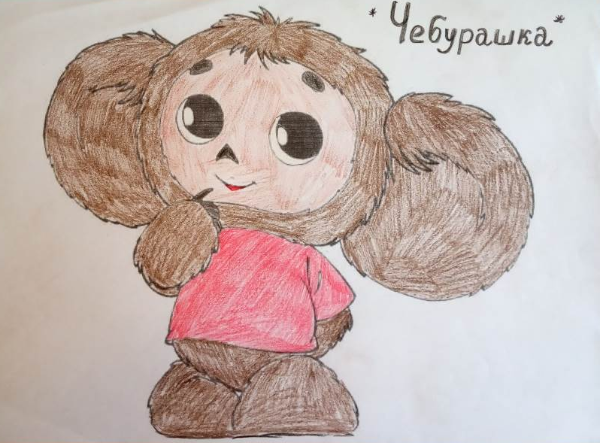
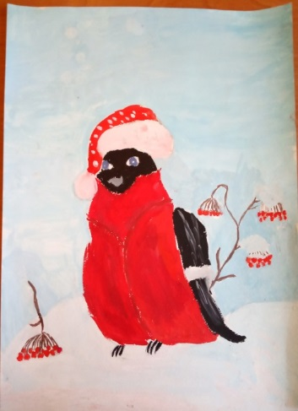
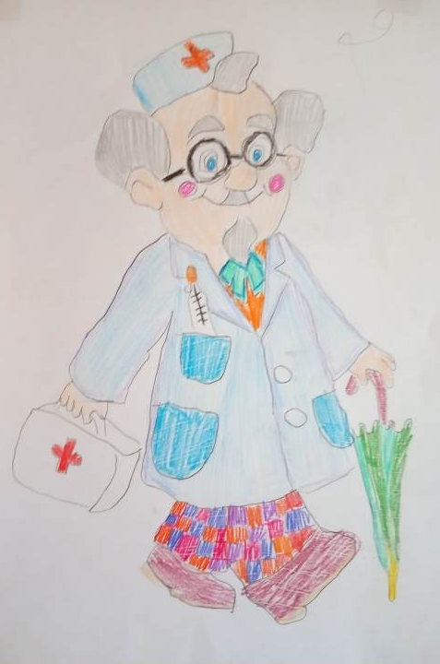
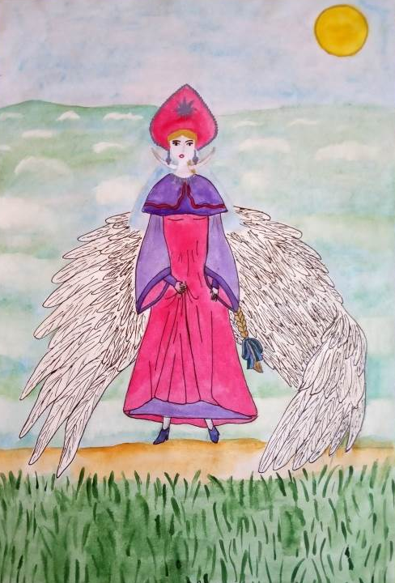
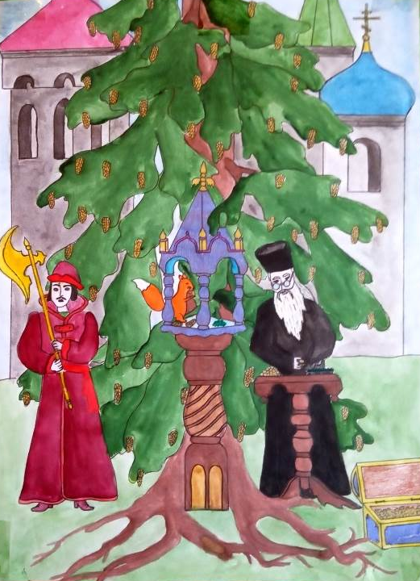
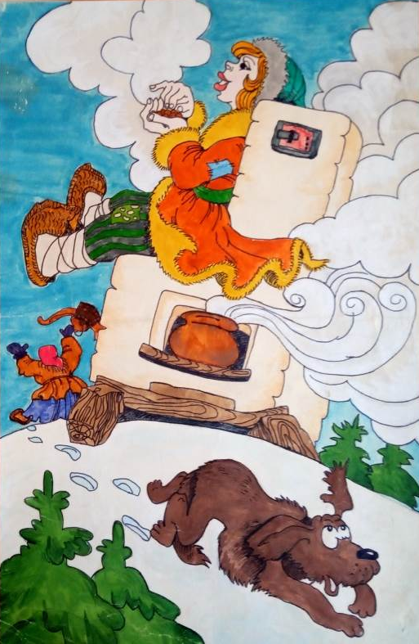
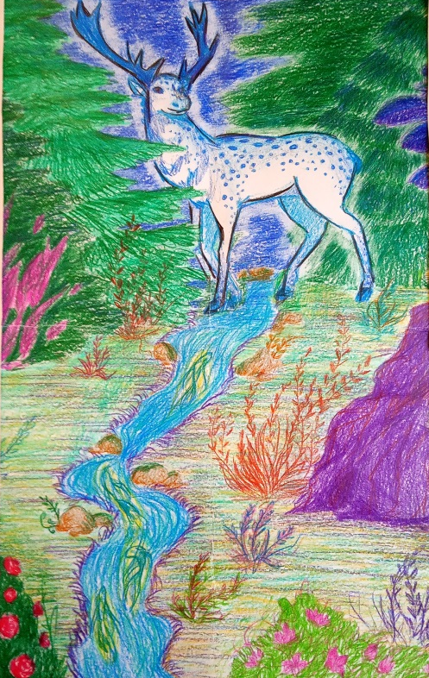
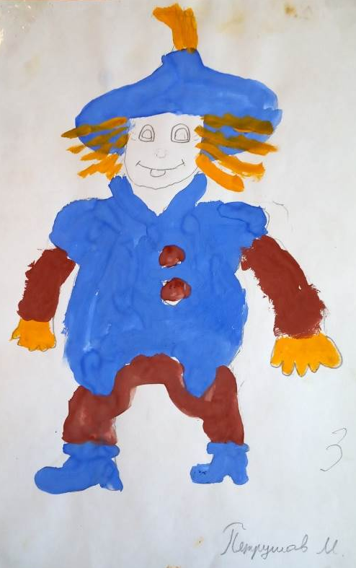

Slide 10
Бліц-опитування
“Твоя улюблена книга”
Читають діти по-різному. Інтенсивніше читання характерне для дівчаток. Бібліотекою теж активніше користуються дівчатка: майже три п’ятих їх (74%) ходять у бібліотеки, серед хлопчиків - 57%. Частка дітей, серед учнів середніх класів не читають зовсім (10%).
Серед книг різних типів і жанрів у учнів середніх класів лідируює пригодницька література, ( її люблять читати 53% опитаних), далі – фантастичні чарівні книги (50%), веселі, смішні книги (46%). Третина опитаних любить читати страшні, таємничі книги, трохи більше чверті(28%) – цікаву, пізнавальну літературу, близько однієї п’ятої – романтичні книги, книги про любов (серед дівчаток 34%), а також книги про війну, битви, полководців (33% серед хлопчиків).
Авторитет батьків, вчителів, бібліотекаря, які рекомендують книги, з віком учнів падає. Навпаки, рекомендації однолітків, друзів стають все більше значущими, особливо для дівчаток. Хлопчики помітно активніше дівчаток грають у комп’ютерні ігри, цим зайняті, за їхніми зізнаннями, 79%хлопчиків і 39% дівчаток. У читаючих сім’ях, де у батьків вищий рівень освіти, вища готовність дати якісну освіту своїм дітям, школярі “начитаніші”. Батьки дітей частіше побоюються “поганого” впливу комп’ютера на читання, розумовий розвиток і дозвілля їхніх дітей. Тим часом, одержані дані показують, що діти, які регулярно користуються Інтернетом, нерідко бувають більш активні і перебірливі в читанні.

Slide 11
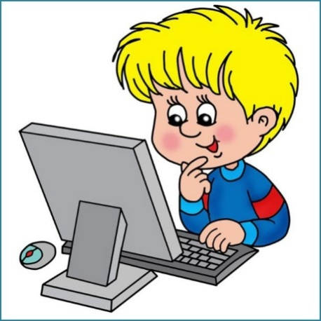
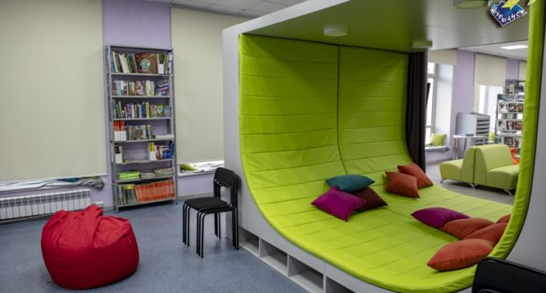
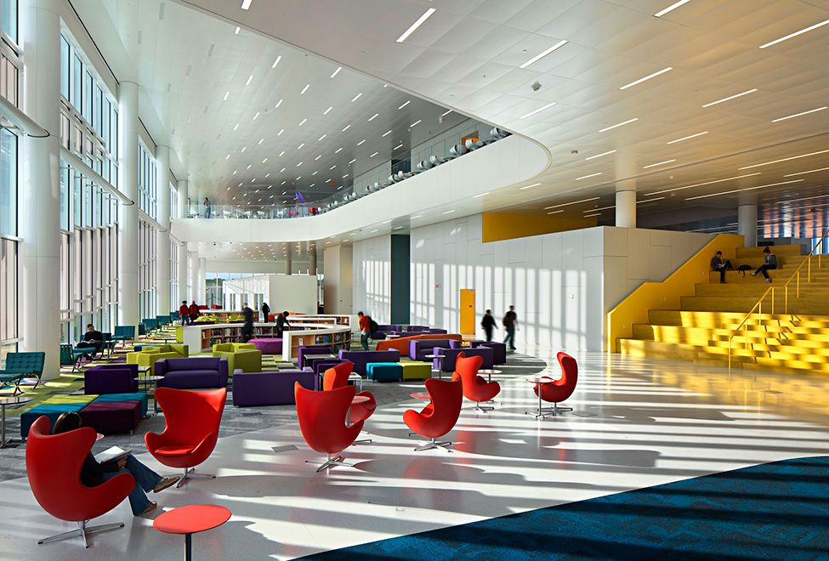
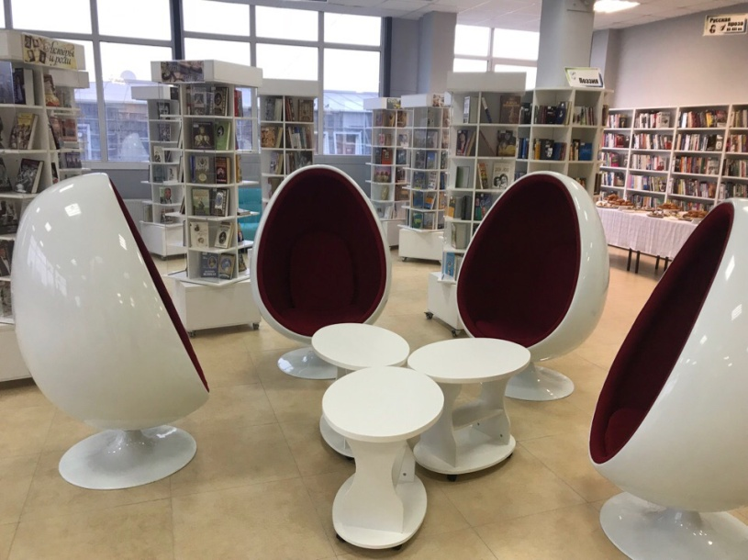
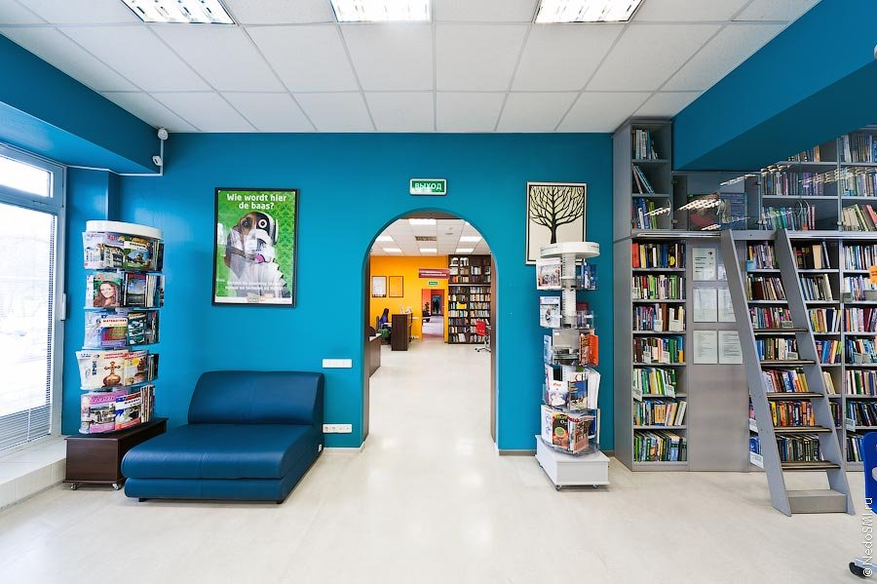
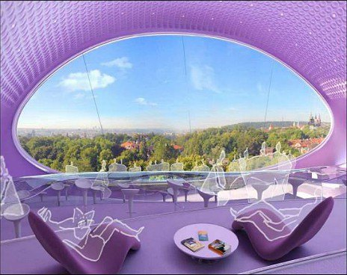
Конкурс презентацій «Бібліотека ХХІ тисячоліття»
Переможцем конкурсу стала презентація
«Бібліотека очима дітей від стародавнього світу до сучасних технологій”

Slide 12
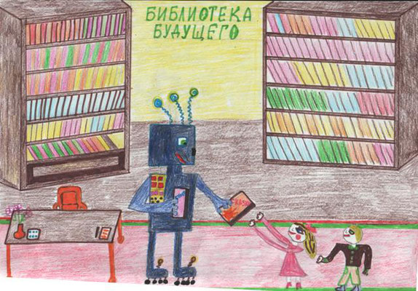
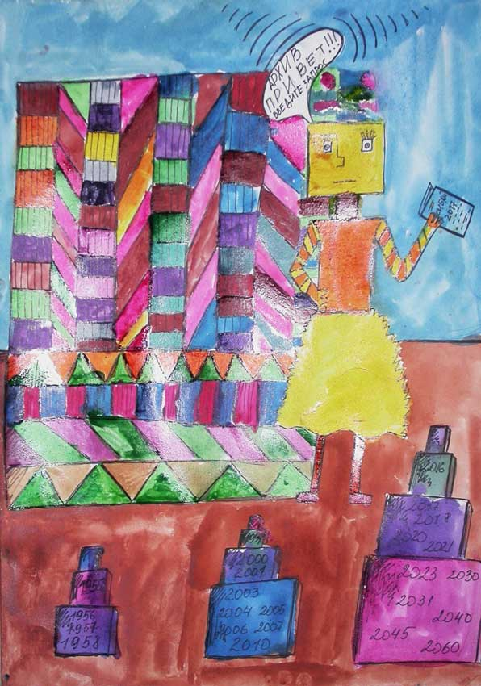
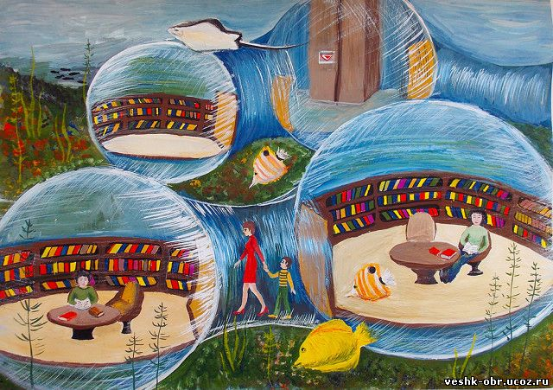
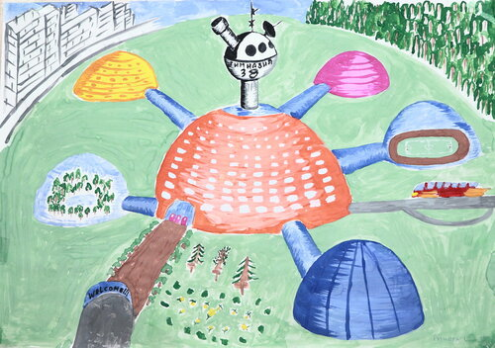
Бібліотека майбутнього очима дітей

